Slide 1
ANÁLISES EXPLORATÓRIAS POR VERSÃO · B8_complementares
Indicadores complementares
O que muda no índice se a chefia feminina ou a proporção de crianças entram como componente?
outubro de 2026
Notes:
O que muda no índice se a chefia feminina ou a proporção de crianças entram como componente?

Slide 2
O que muda nesta versão
Aspecto | Referência (00_referencia) | Esta versão
Base | entrega_orientadora/Base_ELSI_70Municipios_Censo2022.db | igual
Recorte | setores urbanos; Dados_sig = OK | igual
Indicadores | todos os do quadro, com as variantes | Responsável mulher, pct_crianca_0a4, pct_pop_0a14
Componentes do índice | Água inadequada, Esgoto inadequado, Razão de moradores, Analfabetismo 15+, Renda (invertida), Cor/raça PPI, Banheiro graduado | Água inadequada, Esgoto inadequado, Razão de moradores, Analfabetismo 15+, Renda (invertida), Cor/raça PPI, Banheiro graduado, Responsável mulher
Renda | original | igual
Rotação | promax | igual
Pesos das dimensões | 60_40 | igual
Normalização | municipal | igual
Blocos | 1, 2, 3, 4, 5, 6, 7, 8, 9, 10, 11, 12, 13 | 2, 3, 4, 5, 6, 7, 9, 10, 13
O que muda A chefia feminina (responsável mulher) entra como oitavo componente do índice. As crianças de 0 a 4 anos e a população de 0 a 14 anos, cada uma como oitavo componente, e a referência estão na tabela T34. Os blocos 2 a 7 descrevem só os três complementares.
2
Notes:
A chefia feminina (responsável mulher) entra como oitavo componente do índice. As crianças de 0 a 4 anos e a população de 0 a 14 anos, cada uma como oitavo componente, e a referência estão na tabela T34. Os blocos 2 a 7 descrevem só os três complementares.

Slide 3
Sumário: os blocos desta versão
Bloco | Título | Pergunta | Itens
2 | Descritivas | Qual é o valor típico de cada indicador, e quanto ele varia? | T03, T04, T05
3 | Distribuições | Que forma tem cada indicador, e ela muda de uma região para outra? | F05, F06, F07, F11, F12, F13
4 | Faltantes e sigilo | Onde faltam dados, e a falta é aleatória? | T06, F14, T07, F15
5 | Extremos | Que setores têm valores fora do comum, e por qual critério? | T08, T09, T10, F16
6 | Correlações | Que indicadores andam juntos? | T12, T13, T14, F17, F18
7 | Favelas e comunidades urbanas (FCU) | Cada indicador, sozinho, separa os setores de favela dos demais? | T15, F19
9 | Adequação fatorial | Os componentes do índice se prestam a uma análise fatorial, e quantos fatores ela sustenta? | T19, T20, T21, T22, F22, F23
10 | O índice da versão | Como fica o índice, e ele separa os setores de favela? | T23, T24, T25, T26, T27, F24, F25, T34
13 | Comparação com a referência | O que esta versão muda em relação à referência proposta do NB05? | T31, T32, T33, F28, F29
3

Slide 4
2
Descritivas
Qual é o valor típico de cada indicador, e quanto ele varia?
Neste bloco: T03 · T04 · T05
4
Notes:
As descritivas resumem cada indicador em poucos números: o centro (média e mediana), a dispersão (desvio-padrão, quartis, percentis 10 e 90) e a forma (assimetria e curtose). Elas aparecem para o conjunto, por região e por município, para que diferenças de lugar fiquem visíveis antes de qualquer modelo.

Slide 5
Crianças 0–4 é o indicador mais assimétrico (assimetria 0,74)
Indicador | n | Média | DP | P10 | Mediana | P90 | Assim. | % zeros
Responsável mulher | 103.961 | 0,5281 | 0,0895 | 0,4141 | 0,5339 | 0,6340 | -0,34 | 0,0%
Crianças 0–4 | 102.288 | 0,0541 | 0,0221 | 0,0281 | 0,0521 | 0,0826 | 0,74 | 0,5%
População 0–14 | 103.850 | 0,1726 | 0,0579 | 0,1008 | 0,1719 | 0,2449 | 0,11 | 0,5%
Como ler Uma linha por indicador. n: setores com valor; DP: desvio-padrão; P10…P90: percentis; CV: coeficiente de variação; % zeros: setores com valor exatamente zero.
O que mostra A maior assimetria é a de Crianças 0–4 (0,74); o maior percentual de zeros é o de Crianças 0–4 (0,5%).
T03 · tabelas/T03_descritivas_global.csv · Bloco 2. Descritivas
5
Notes:
A média é sensível a valores extremos; a mediana não. Quando as duas se afastam, a distribuição é assimétrica. A assimetria é positiva quando há uma cauda longa à direita (poucos setores com valores muito altos). A curtose mede o peso das caudas: valores altos indicam muitos extremos. O coeficiente de variação (DP dividido pela média, em %) permite comparar a dispersão de indicadores em escalas diferentes. Nos indicadores de saneamento, a maioria dos setores vale zero: a mediana é zero e o intervalo interquartil também, o que explica por que o critério de extremos muda para eles (bloco 5).
Como ler: Uma linha por indicador. n: setores com valor; DP: desvio-padrão; P10…P90: percentis; CV: coeficiente de variação; % zeros: setores com valor exatamente zero.
O que mostra: A maior assimetria é a de Crianças 0–4 (0,74); o maior percentual de zeros é o de Crianças 0–4 (0,5%).

Slide 6
Responsável mulher: a mediana vai de 0,5057 (Centro-Oeste) a 0,5577 (Nordeste)
Indicador — mediana por região | Norte | Nordeste | Sudeste | Sul | Centro-Oeste
Responsável mulher | 0,5469 | 0,5577 | 0,5304 | 0,5217 | 0,5057
Crianças 0–4 | 0,0632 | 0,0558 | 0,0496 | 0,0465 | 0,0580
População 0–14 | 0,2064 | 0,1825 | 0,1644 | 0,1585 | 0,1853
Como ler Uma linha por região e indicador, com as mesmas colunas da tabela global.
Recorte da tabela para o slide; a tabela completa está no CSV indicado no rodapé.
O que mostra Para Responsável mulher, a mediana mais alta está no Nordeste (0,5577) e a mais baixa no Centro-Oeste (0,5057).
T04 · tabelas/T04_descritivas_regiao.csv · Bloco 2. Descritivas
6
Notes:
A região é o primeiro dígito do código da unidade da federação. As diferenças entre regiões mostram o quanto o retrato depende do lugar: um indicador que varia muito entre regiões pode dominar um índice calculado com normalização global, e é por isso que a referência normaliza dentro de cada município.
Como ler: Uma linha por região e indicador, com as mesmas colunas da tabela global.
O que mostra: Para Responsável mulher, a mediana mais alta está no Nordeste (0,5577) e a mais baixa no Centro-Oeste (0,5057).

Slide 7
Responsável mulher: entre os municípios, a mediana vai de 0,3411 a 0,6194
Município — Responsável mulher | n | P10 | Mediana | P90
Rosário | 36 | 0,4251 | 0,6194 | 0,6467
Arara | 19 | 0,5024 | 0,6051 | 0,6645
Água Preta | 32 | 0,4648 | 0,5864 | 0,6783
Jaqueira | 9 | 0,5312 | 0,5825 | 0,6957
Placas | 16 | 0,4961 | 0,5816 | 0,6883
Fortaleza | 4.273 | 0,4563 | 0,5673 | 0,6674
São José de Ribamar | 580 | 0,4295 | 0,5668 | 0,6669
Groaíras | 14 | 0,4509 | 0,5656 | 0,6128
Recife | 2.796 | 0,4571 | 0,5643 | 0,6595
Portel | 26 | 0,4368 | 0,5642 | 0,7102
… | … | … | … | …
Como ler Uma linha por município e indicador (tabela longa). No deck, um recorte; a tabela completa está no CSV.
O que mostra Para Responsável mulher, a maior mediana municipal é a de Rosário (0,6194); a menor, a de Vicentinópolis (0,3411).
T05 · tabelas/T05_descritivas_municipio.csv · Bloco 2. Descritivas · parte 1 de 2
7
Notes:
São 70 municípios de tamanhos muito diferentes: alguns têm poucas dezenas de setores, e a mediana deles é menos estável. A tabela completa serve para consulta; o slide destaca os extremos.
Como ler: Uma linha por município e indicador (tabela longa). No deck, um recorte; a tabela completa está no CSV.
O que mostra: Para Responsável mulher, a maior mediana municipal é a de Rosário (0,6194); a menor, a de Vicentinópolis (0,3411).

Slide 8
Responsável mulher: entre os municípios, a mediana vai de 0,3411 a 0,6194
Município — Responsável mulher | n | P10 | Mediana | P90
São José dos Pinhais | 456 | 0,3440 | 0,4610 | 0,6004
São Pedro da Aldeia | 331 | 0,3291 | 0,4560 | 0,5926
Salinas | 53 | 0,3573 | 0,4506 | 0,5677
Goianésia | 88 | 0,2823 | 0,4376 | 0,5942
Urandi | 9 | 0,3361 | 0,4177 | 0,4931
São Paulo das Missões | 6 | 0,3469 | 0,4059 | 0,5171
São Raimundo do Doca Bezerra | 3 | 0,3373 | 0,3787 | 0,3802
Santa Maria do Oeste | 8 | 0,2835 | 0,3757 | 0,4209
Ibatiba | 35 | 0,3052 | 0,3756 | 0,6123
Vicentinópolis | 11 | 0,2367 | 0,3411 | 0,5176
Como ler Uma linha por município e indicador (tabela longa). No deck, um recorte; a tabela completa está no CSV.
O que mostra Para Responsável mulher, a maior mediana municipal é a de Rosário (0,6194); a menor, a de Vicentinópolis (0,3411).
Recorte da tabela para o slide; a tabela completa está no CSV indicado no rodapé.
T05 · tabelas/T05_descritivas_municipio.csv · Bloco 2. Descritivas · parte 2 de 2
8
Notes:
São 70 municípios de tamanhos muito diferentes: alguns têm poucas dezenas de setores, e a mediana deles é menos estável. A tabela completa serve para consulta; o slide destaca os extremos.
Como ler: Uma linha por município e indicador (tabela longa). No deck, um recorte; a tabela completa está no CSV.
O que mostra: Para Responsável mulher, a maior mediana municipal é a de Rosário (0,6194); a menor, a de Vicentinópolis (0,3411).

Slide 9
3
Distribuições
Que forma tem cada indicador, e ela muda de uma região para outra?
Neste bloco: F05 · F06 · F07 · F11 · F12 · F13
9
Notes:
Os números do bloco anterior escondem a forma da distribuição. Histogramas, caixas e curvas de densidade mostram se o indicador se concentra em zero, se tem cauda longa ou se separa regiões. Cada painel reúne os indicadores de uma dimensão.

Slide 10
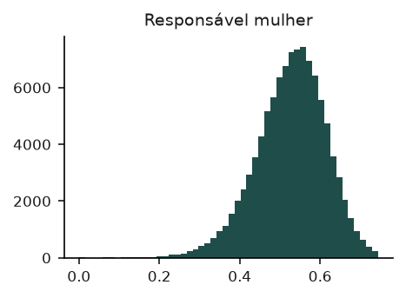
Socioeconômica: Responsável mulher tem a distribuição mais assimétrica (assimetria -0,34)
Como ler Um histograma por indicador da dimensão: no eixo horizontal, o valor; no vertical, quantos setores têm aquele valor. Os 0,5% maiores ficam de fora para a escala ser legível.
O que mostra Entre os indicadores de Socioeconômica, a maior assimetria é a de Responsável mulher (-0,34).
F05 · figuras/F05_histogramas_socioeconomica.png · Bloco 3. Distribuições
10
Notes:
O histograma divide o intervalo de valores em 50 faixas iguais e conta os setores em cada uma. Uma barra alta junto do zero indica muitos setores sem o problema medido; uma cauda longa à direita indica poucos setores com valores muito altos. Os 0,5% de valores mais altos são omitidos só no desenho, para que a cauda não esmague a escala; as tabelas usam todos os valores.
Como ler: Um histograma por indicador da dimensão: no eixo horizontal, o valor; no vertical, quantos setores têm aquele valor. Os 0,5% maiores ficam de fora para a escala ser legível.
O que mostra: Entre os indicadores de Socioeconômica, a maior assimetria é a de Responsável mulher (-0,34).

Slide 11
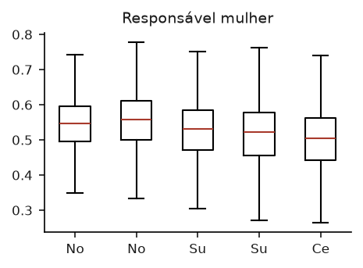
Socioeconômica: Responsável mulher tem mediana de 0,5577 no Nordeste e 0,5057 no Centro-Oeste
Como ler Uma caixa por região: a linha dentro é a mediana, a caixa vai do 1º ao 3º quartil e as hastes até 1,5 intervalo interquartil. Os pontos extremos não são desenhados (ver bloco 5).
O que mostra No primeiro indicador da dimensão (Responsável mulher), a mediana regional vai de 0,5057 (Centro-Oeste) a 0,5577 (Nordeste).
F06 · figuras/F06_boxplots_regiao_socioeconomica.png · Bloco 3. Distribuições
11
Notes:
O diagrama de caixa resume a distribuição em cinco números. A caixa contém a metade central dos setores; se as caixas de duas regiões não se sobrepõem, a diferença entre elas é grande. Quando a mediana e o 1º quartil coincidem com zero, a caixa fica achatada no chão: é o caso dos indicadores com muitos zeros.
Como ler: Uma caixa por região: a linha dentro é a mediana, a caixa vai do 1º ao 3º quartil e as hastes até 1,5 intervalo interquartil. Os pontos extremos não são desenhados (ver bloco 5).
O que mostra: No primeiro indicador da dimensão (Responsável mulher), a mediana regional vai de 0,5057 (Centro-Oeste) a 0,5577 (Nordeste).

Slide 12
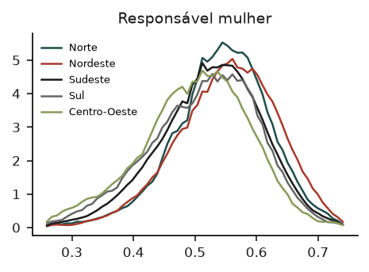
Socioeconômica: as regiões têm formas diferentes de distribuição
Como ler Uma curva por região em cada painel: a altura indica onde os setores daquela região se concentram. As áreas sob as curvas são iguais, para que regiões grandes e pequenas sejam comparáveis.
O que mostra Em Responsável mulher, a mediana regional vai de 0,5057 (Centro-Oeste) a 0,5577 (Nordeste).
F07 · figuras/F07_densidades_regiao_socioeconomica.png · Bloco 3. Distribuições
12
Notes:
A curva de densidade é um histograma suavizado e normalizado: a área sob ela vale 1, qualquer que seja o número de setores da região. Assim, comparam-se formas, não tamanhos. Picos em lugares diferentes indicam regiões com valores típicos diferentes; uma curva mais larga indica mais dispersão.
Como ler: Uma curva por região em cada painel: a altura indica onde os setores daquela região se concentram. As áreas sob as curvas são iguais, para que regiões grandes e pequenas sejam comparáveis.
O que mostra: Em Responsável mulher, a mediana regional vai de 0,5057 (Centro-Oeste) a 0,5577 (Nordeste).

Slide 13
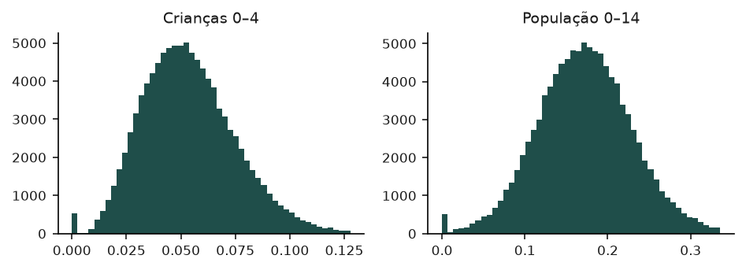
Demografia: Crianças 0–4 tem a distribuição mais assimétrica (assimetria 0,74)
Como ler Um histograma por indicador da dimensão: no eixo horizontal, o valor; no vertical, quantos setores têm aquele valor. Os 0,5% maiores ficam de fora para a escala ser legível.
O que mostra Entre os indicadores de Demografia, a maior assimetria é a de Crianças 0–4 (0,74).
F11 · figuras/F11_histogramas_demografia.png · Bloco 3. Distribuições
13
Notes:
O histograma divide o intervalo de valores em 50 faixas iguais e conta os setores em cada uma. Uma barra alta junto do zero indica muitos setores sem o problema medido; uma cauda longa à direita indica poucos setores com valores muito altos. Os 0,5% de valores mais altos são omitidos só no desenho, para que a cauda não esmague a escala; as tabelas usam todos os valores.
Como ler: Um histograma por indicador da dimensão: no eixo horizontal, o valor; no vertical, quantos setores têm aquele valor. Os 0,5% maiores ficam de fora para a escala ser legível.
O que mostra: Entre os indicadores de Demografia, a maior assimetria é a de Crianças 0–4 (0,74).

Slide 14
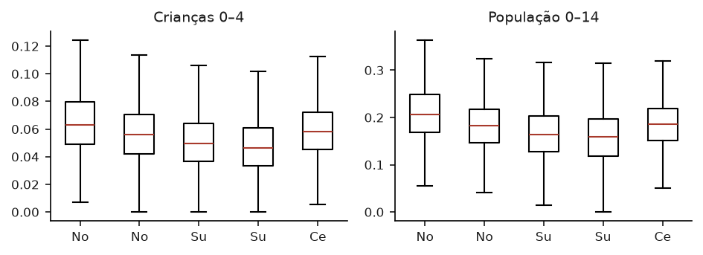
Demografia: Crianças 0–4 tem mediana de 0,0632 no Norte e 0,0465 no Sul
Como ler Uma caixa por região: a linha dentro é a mediana, a caixa vai do 1º ao 3º quartil e as hastes até 1,5 intervalo interquartil. Os pontos extremos não são desenhados (ver bloco 5).
O que mostra No primeiro indicador da dimensão (Crianças 0–4), a mediana regional vai de 0,0465 (Sul) a 0,0632 (Norte).
F12 · figuras/F12_boxplots_regiao_demografia.png · Bloco 3. Distribuições
14
Notes:
O diagrama de caixa resume a distribuição em cinco números. A caixa contém a metade central dos setores; se as caixas de duas regiões não se sobrepõem, a diferença entre elas é grande. Quando a mediana e o 1º quartil coincidem com zero, a caixa fica achatada no chão: é o caso dos indicadores com muitos zeros.
Como ler: Uma caixa por região: a linha dentro é a mediana, a caixa vai do 1º ao 3º quartil e as hastes até 1,5 intervalo interquartil. Os pontos extremos não são desenhados (ver bloco 5).
O que mostra: No primeiro indicador da dimensão (Crianças 0–4), a mediana regional vai de 0,0465 (Sul) a 0,0632 (Norte).

Slide 15
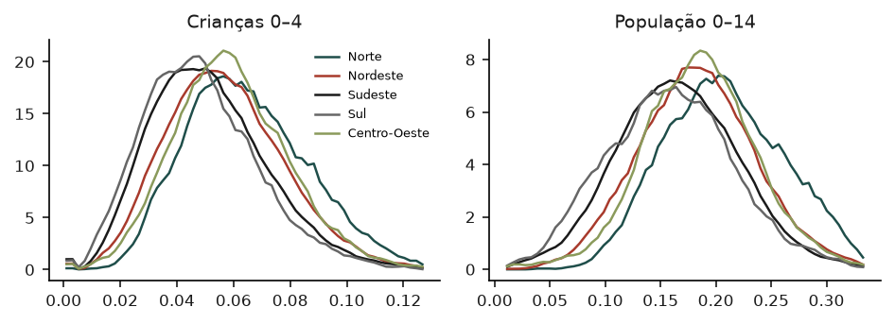
Demografia: as regiões têm formas diferentes de distribuição
Como ler Uma curva por região em cada painel: a altura indica onde os setores daquela região se concentram. As áreas sob as curvas são iguais, para que regiões grandes e pequenas sejam comparáveis.
O que mostra Em Crianças 0–4, a mediana regional vai de 0,0465 (Sul) a 0,0632 (Norte).
F13 · figuras/F13_densidades_regiao_demografia.png · Bloco 3. Distribuições
15
Notes:
A curva de densidade é um histograma suavizado e normalizado: a área sob ela vale 1, qualquer que seja o número de setores da região. Assim, comparam-se formas, não tamanhos. Picos em lugares diferentes indicam regiões com valores típicos diferentes; uma curva mais larga indica mais dispersão.
Como ler: Uma curva por região em cada painel: a altura indica onde os setores daquela região se concentram. As áreas sob as curvas são iguais, para que regiões grandes e pequenas sejam comparáveis.
O que mostra: Em Crianças 0–4, a mediana regional vai de 0,0465 (Sul) a 0,0632 (Norte).

Slide 16
4
Faltantes e sigilo
Onde faltam dados, e a falta é aleatória?
Neste bloco: T06 · F14 · T07 · F15
16
Notes:
O IBGE não divulga alguns valores para proteger o sigilo de setores pequenos. Se a falta fosse aleatória, bastaria descartar os setores sem dado; como ela se concentra em setores pequenos, descartar muda o retrato. Este bloco mostra onde estão os faltantes e como eles se distribuem pelo tamanho do setor.

Slide 17
O maior percentual de faltantes é o de Crianças 0–4 em Taió (20,0%)
Município (% sem valor) | pct_crianca_0a4 | Responsável mulher | pct_pop_0a14
Taió | 20,0% | 14,0% | 2,0%
Chapada dos Guimarães | 11,8% | 2,9% | 0,0%
Guarujá | 7,1% | 0,1% | 0,7%
Placas | 6,3% | 0,0% | 0,0%
São Pedro da Aldeia | 5,4% | 0,6% | 0,3%
Limoeiro do Norte | 5,2% | 1,0% | 2,1%
Guapiaçu | 5,0% | 5,0% | 2,5%
São Paulo | 2,7% | 0,1% | 0,3%
Pato Branco | 2,6% | 0,7% | 0,0%
São Gonçalo | 2,6% | 0,2% | 0,3%
Porto Alegre | 2,6% | 0,3% | 0,5%
Cachoeiro de Itapemirim | 2,5% | 0,0% | 0,5%
Macaé | 2,4% | 0,6% | 0,3%
Divinópolis | 2,4% | 0,4% | 0,6%
Goianésia | 2,3% | 0,0% | 0,0%
Belo Horizonte | 2,2% | 0,1% | 0,3%
Como ler Uma linha por município e uma coluna por indicador; cada célula é o percentual de setores do município sem aquele indicador.
O que mostra A célula mais alta é Crianças 0–4 em Taió, com 20,0% dos setores sem valor.
Recorte da tabela para o slide; a tabela completa está no CSV indicado no rodapé.
T06 · tabelas/T06_faltantes_por_municipio.csv · Bloco 4. Faltantes e sigilo
17
Notes:
Os faltantes não se espalham por igual entre os municípios. Onde eles se concentram, um índice calculado só com setores completos retrata pior o município, porque os setores que saem não são uma amostra ao acaso.
Como ler: Uma linha por município e uma coluna por indicador; cada célula é o percentual de setores do município sem aquele indicador.
O que mostra: A célula mais alta é Crianças 0–4 em Taió, com 20,0% dos setores sem valor.

Slide 18
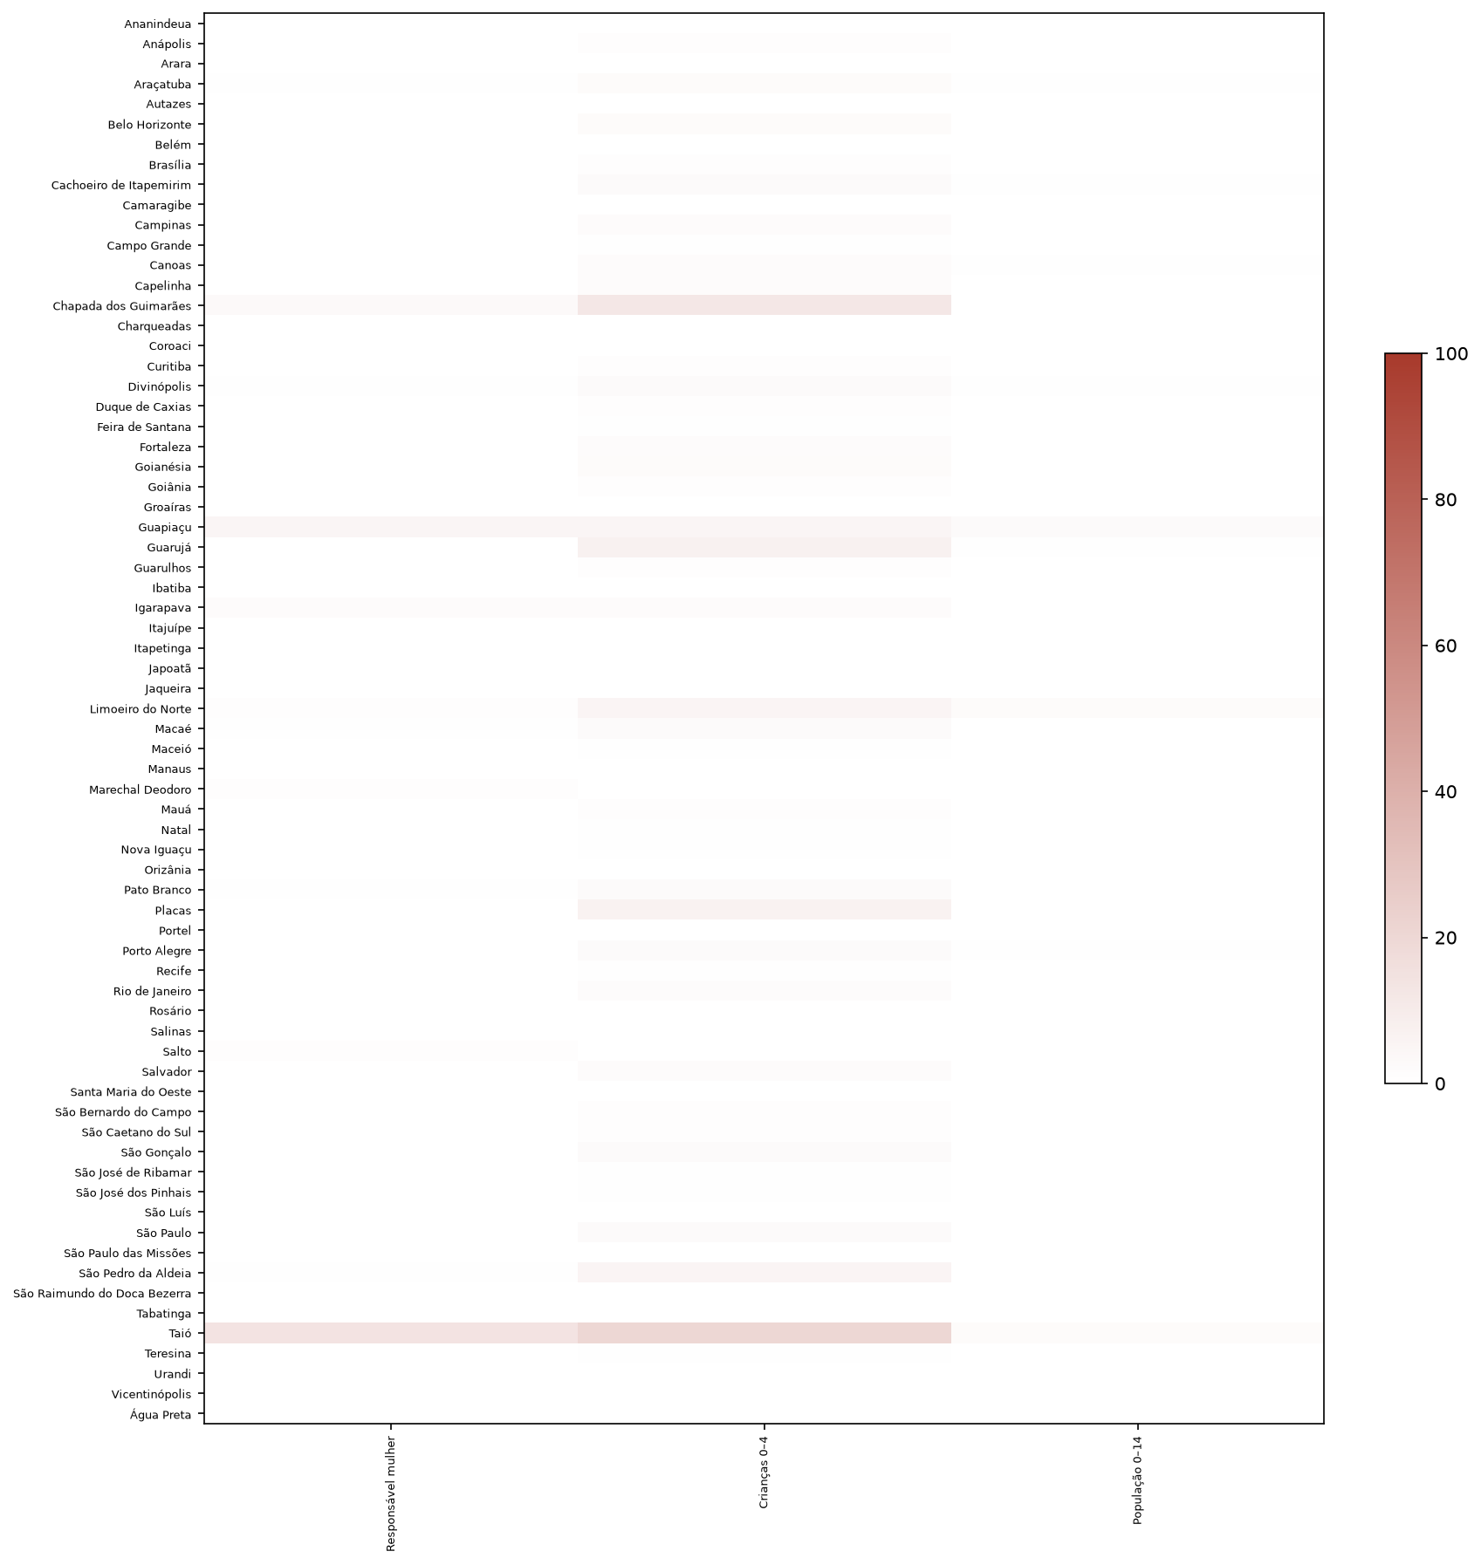
Os faltantes se concentram em poucos indicadores e municípios
Como ler Mapa de calor: linhas são municípios, colunas são indicadores; quanto mais escura a célula, maior o percentual de setores sem valor.
O que mostra O ponto mais escuro é Crianças 0–4 em Taió (20,0%).
F14 · figuras/F14_mapa_faltantes.png · Bloco 4. Faltantes e sigilo
18
Notes:
O mapa de calor mostra a tabela anterior como cores. Colunas inteiras escuras indicam indicadores com sigilo ou denominador frequentemente zero; linhas escuras indicam municípios com muitos setores pequenos.
Como ler: Mapa de calor: linhas são municípios, colunas são indicadores; quanto mais escura a célula, maior o percentual de setores sem valor.
O que mostra: O ponto mais escuro é Crianças 0–4 em Taió (20,0%).

Slide 19
O analfabetismo falta em 29,4% dos menores setores e em 3,9% dos maiores
Décimo | Moradores (mín.) | Moradores (máx.) | % sem renda | % sem analfabetismo | % em FCU
1 | 6 | 208 | 0,1% | 29,4% | 23,5%
2 | 208 | 295 | 0,0% | 26,4% | 18,9%
3 | 295 | 363 | 0,0% | 24,2% | 16,0%
4 | 363 | 421 | 0,0% | 20,0% | 15,2%
5 | 421 | 478 | 0,0% | 17,1% | 15,1%
6 | 478 | 537 | 0,0% | 13,2% | 15,5%
7 | 537 | 604 | 0,0% | 10,7% | 17,1%
8 | 604 | 687 | 0,0% | 8,3% | 18,7%
9 | 687 | 814 | 0,0% | 6,0% | 21,3%
10 | 814 | 4.703 | 0,0% | 3,9% | 25,5%
Como ler Os setores são divididos em dez grupos iguais pelo número de moradores (1 = os menores). Para cada grupo, o percentual de setores sem renda e sem analfabetismo, e o percentual em FCU.
O que mostra Sem renda: 0,1% no primeiro décimo e 0,0% no último. Sem analfabetismo: 29,4% e 3,9%.
T07 · tabelas/T07_sigilo_por_porte_do_setor.csv · Bloco 4. Faltantes e sigilo
19
Notes:
Se a falta de dados fosse aleatória, o percentual de faltantes seria parecido em todos os décimos. Quando ele se concentra nos setores pequenos, a falta é não aleatória: o IBGE suprime valores para proteger o sigilo de quem mora em setores com poucos domicílios. A consequência é que análises só com setores completos sub-representam setores pequenos.
Como ler: Os setores são divididos em dez grupos iguais pelo número de moradores (1 = os menores). Para cada grupo, o percentual de setores sem renda e sem analfabetismo, e o percentual em FCU.
O que mostra: Sem renda: 0,1% no primeiro décimo e 0,0% no último. Sem analfabetismo: 29,4% e 3,9%.

Slide 20

A falta de dados depende do tamanho do setor
Como ler Eixo horizontal: décimo de moradores do setor (1 = menores). Eixo vertical: percentual de setores sem o indicador.
O que mostra Renda: de 0,1% a 0,0%; analfabetismo: de 29,4% a 3,9%, do menor ao maior décimo.
F15 · figuras/F15_sigilo_por_porte_do_setor.png · Bloco 4. Faltantes e sigilo
20
Notes:
As duas linhas mostram a mesma tabela em forma de gráfico. Uma linha que desce da esquerda para a direita é o sinal do sigilo: quanto menor o setor, mais provável que o valor tenha sido suprimido.
Como ler: Eixo horizontal: décimo de moradores do setor (1 = menores). Eixo vertical: percentual de setores sem o indicador.
O que mostra: Renda: de 0,1% a 0,0%; analfabetismo: de 29,4% a 3,9%, do menor ao maior décimo.

Slide 21
5
Extremos
Que setores têm valores fora do comum, e por qual critério?
Neste bloco: T08 · T09 · T10 · F16
21
Notes:
Um extremo não é um erro por definição: pode ser um setor realmente diferente. O critério muda com o indicador: o intervalo interquartil onde ele funciona, um critério próprio para a renda e, nos indicadores em que a maioria dos setores vale zero, o critério aplicado só aos valores acima de zero.

Slide 22
Responsável mulher tem a maior proporção de extremos (0,2%)
Indicador | Critério | Limite sup. | Extremos | % extremos | % zeros
Responsável mulher | Tukey k=3 (intervalo interquartil) | 0,9301 | 160 | 0,2% | 0,0%
Crianças 0–4 | Tukey k=3 (intervalo interquartil) | 0,1531 | 119 | 0,1% | 0,5%
População 0–14 | Tukey k=3 (intervalo interquartil) | 0,4364 | 11 | 0,0% | 0,5%
Como ler Uma linha por indicador: o critério usado, os limites, quantos setores passam deles e o percentual de zeros.
O que mostra O maior percentual de extremos é o de Responsável mulher (0,2%), pelo critério “Tukey k=3 (intervalo interquartil)”.
T08 · tabelas/T08_extremos_por_indicador.csv · Bloco 5. Extremos
22
Notes:
O critério de Tukey marca como extremo o valor que fica a mais de 3 intervalos interquartis abaixo do 1º quartil ou acima do 3º (o intervalo interquartil é a distância entre o 1º e o 3º quartil). Nos indicadores com mediana zero esse intervalo é zero, e qualquer valor positivo viraria extremo; por isso, neles, o critério é aplicado só aos valores acima de zero. A renda usa o critério próprio do projeto: limite de Tukey dentro de cada município e um teste de coerência com o perfil do setor, que separa a renda alta de verdade (EXTREMO) da provável inconsistência (SUSPEITO).
Como ler: Uma linha por indicador: o critério usado, os limites, quantos setores passam deles e o percentual de zeros.
O que mostra: O maior percentual de extremos é o de Responsável mulher (0,2%), pelo critério “Tukey k=3 (intervalo interquartil)”.

Slide 23
São Paulo concentra o maior número de marcações de extremo (56)
Município | Total | Responsável mulher | pct_crianca_0a4 | pct_pop_0a14
São Paulo | 56 | 29 | 26 | 1
Rio de Janeiro | 39 | 29 | 10 | 0
Brasília | 24 | 20 | 3 | 1
Manaus | 19 | 6 | 13 | 0
Guarulhos | 16 | 8 | 7 | 1
Campo Grande | 15 | 5 | 9 | 1
Fortaleza | 10 | 9 | 1 | 0
Teresina | 9 | 2 | 6 | 1
Campinas | 7 | 5 | 2 | 0
Portel | 6 | 1 | 3 | 2
Belo Horizonte | 6 | 3 | 3 | 0
Mauá | 5 | 3 | 2 | 0
São Pedro da Aldeia | 5 | 3 | 2 | 0
Salvador | 5 | 3 | 1 | 1
São Luís | 5 | 2 | 3 | 0
Natal | 5 | 3 | 2 | 0
Como ler Uma linha por município e uma coluna por indicador, com o número de setores marcados; a coluna total soma todas as marcações.
O que mostra O município com mais marcações é São Paulo, com 56 no total.
Recorte da tabela para o slide; a tabela completa está no CSV indicado no rodapé.
T09 · tabelas/T09_extremos_por_municipio.csv · Bloco 5. Extremos
23
Notes:
O total soma marcações, não setores: um setor extremo em dois indicadores conta duas vezes. Municípios grandes tendem a ter mais marcações só por terem mais setores; a comparação justa é com o número de setores de cada um (bloco 2).
Como ler: Uma linha por município e uma coluna por indicador, com o número de setores marcados; a coluna total soma todas as marcações.
O que mostra: O município com mais marcações é São Paulo, com 56 no total.

Slide 24
Os setores mais distantes da mediana, indicador por indicador
Indicador | Município | Setor | Valor | Mediana global
Responsável mulher | Manaus | 130260305100324 | 0,0000 | 0,5339
Crianças 0–4 | Teresina | 221100105080289 | 0,3333 | 0,0521
População 0–14 | Portel | 150580905000077 | 0,4878 | 0,1719
Como ler Até dez setores por indicador, os mais distantes da mediana entre os marcados como extremo: código do setor, município, valor e mediana global.
Recorte da tabela para o slide; a tabela completa está no CSV indicado no rodapé.
O que mostra No topo da lista de Responsável mulher está um setor de Manaus, com valor 0,0000.
T10 · tabelas/T10_extremos_lista.csv · Bloco 5. Extremos
24
Notes:
A lista serve para conferência caso a caso: abrir o setor, olhar o entorno e decidir se é um setor diferente de verdade ou um erro de registro. Nenhum setor é retirado das análises por estar nesta lista.
Como ler: Até dez setores por indicador, os mais distantes da mediana entre os marcados como extremo: código do setor, município, valor e mediana global.
O que mostra: No topo da lista de Responsável mulher está um setor de Manaus, com valor 0,0000.

Slide 25
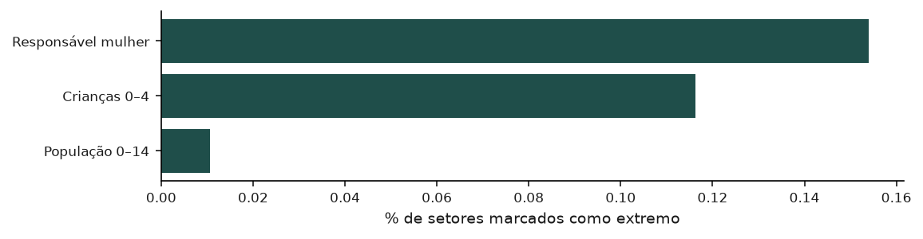
A proporção de extremos varia muito de um indicador para outro
Como ler Uma barra por indicador, com o percentual de setores marcados; a cor indica o critério (petróleo: Tukey; cinza: inflação de zeros; argila: renda).
O que mostra A barra mais longa é a de Responsável mulher (0,2%).
F16 · figuras/F16_extremos_por_indicador.png · Bloco 5. Extremos
25
Notes:
Os percentuais não são comparáveis de forma direta entre critérios diferentes: o critério da inflação de zeros olha só os setores com valor acima de zero. O gráfico serve para localizar os indicadores em que os extremos merecem atenção.
Como ler: Uma barra por indicador, com o percentual de setores marcados; a cor indica o critério (petróleo: Tukey; cinza: inflação de zeros; argila: renda).
O que mostra: A barra mais longa é a de Responsável mulher (0,2%).

Slide 26
6
Correlações
Que indicadores andam juntos?
Neste bloco: T12 · T13 · T14 · F17 · F18
26
Notes:
A correlação mede o quanto dois indicadores sobem e descem juntos, de −1 a 1. Pares muito correlacionados medem quase a mesma coisa; pares sem correlação trazem informação diferente. O bloco mostra as duas medidas usuais (Spearman, por postos, e Pearson, linear) e agrupa os indicadores parecidos.

Slide 27
Crianças 0–4 e População 0–14 formam o par mais correlacionado (ρ = 0,8455)
Componentes do índice | Responsável mulher
Responsável mulher | 1,00
Como ler Matriz de correlação de Spearman: cada célula é a correlação entre o indicador da linha e o da coluna, de −1 a 1.
Recorte da tabela para o slide; a tabela completa está no CSV indicado no rodapé.
O que mostra A maior correlação em módulo é entre Crianças 0–4 e População 0–14 (ρ = 0,8455).
T12 · tabelas/T12_correlacao_spearman.csv · Bloco 6. Correlações
27
Notes:
A correlação de Spearman é calculada sobre os postos (a ordem dos setores), não sobre os valores. Por isso é pouco afetada por extremos e capta relações que sobem sempre, mesmo que não em linha reta. Valor perto de 1: os setores ordenados por um indicador ficam quase na mesma ordem pelo outro; perto de −1: ordem invertida; perto de 0: sem relação de ordem. Cada par usa os setores com os dois valores.
Como ler: Matriz de correlação de Spearman: cada célula é a correlação entre o indicador da linha e o da coluna, de −1 a 1.
O que mostra: A maior correlação em módulo é entre Crianças 0–4 e População 0–14 (ρ = 0,8455).

Slide 28
Na correlação linear, o par mais forte é Crianças 0–4 × População 0–14 (r = 0,8404)
Componentes do índice | Responsável mulher
Responsável mulher | 1,00
Como ler Matriz de correlação de Pearson, com a mesma leitura da de Spearman.
Recorte da tabela para o slide; a tabela completa está no CSV indicado no rodapé.
O que mostra A maior correlação de Pearson em módulo é entre Crianças 0–4 e População 0–14 (r = 0,8404).
T13 · tabelas/T13_correlacao_pearson.csv · Bloco 6. Correlações
28
Notes:
A correlação de Pearson mede a relação em linha reta entre os valores. Ela é sensível a extremos e a distribuições muito assimétricas, como as do saneamento. Quando Pearson e Spearman divergem muito para um mesmo par, a relação é puxada por poucos setores extremos ou não é linear.
Como ler: Matriz de correlação de Pearson, com a mesma leitura da de Spearman.
O que mostra: A maior correlação de Pearson em módulo é entre Crianças 0–4 e População 0–14 (r = 0,8404).

Slide 29
O par mais redundante é Crianças 0–4 × População 0–14 (ρ = 0,8455)
Indicador | Indicador | Spearman | Pearson
Crianças 0–4 | População 0–14 | 0,8455 | 0,8404
Como ler Os pares de indicadores com correlação de pelo menos 0,80 em módulo, por Spearman ou por Pearson, do mais forte para o mais fraco.
O que mostra No topo: Crianças 0–4 × População 0–14, com Spearman 0,8455 e Pearson 0,8404.
T14 · tabelas/T14_pares_acima_de_080.csv · Bloco 6. Correlações
29
Notes:
Dois indicadores com correlação acima de 0,80 medem praticamente a mesma coisa. Pôr os dois no índice dá peso dobrado a essa dimensão. Muitas vezes são variantes de um mesmo conceito (por exemplo, as três rendas ou as várias definições de água), e a escolha entre elas é uma das decisões que as versões do eixo B exploram.
Como ler: Os pares de indicadores com correlação de pelo menos 0,80 em módulo, por Spearman ou por Pearson, do mais forte para o mais fraco.
O que mostra: No topo: Crianças 0–4 × População 0–14, com Spearman 0,8455 e Pearson 0,8404.

Slide 30
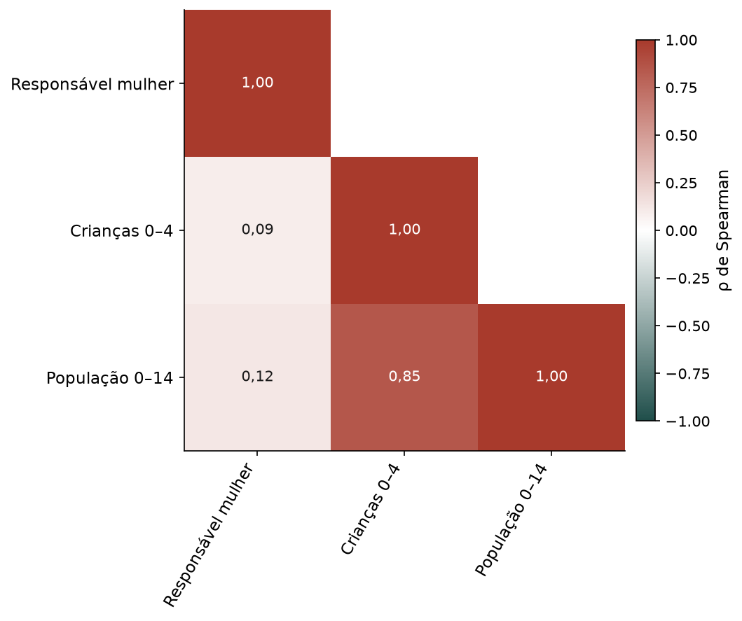
Os indicadores formam grupos de correlação
Como ler Matriz de correlação de Spearman entre todos os indicadores, reordenados pelo agrupamento do dendrograma. Cada célula do triângulo inferior traz o valor de ρ (−1 a 1); argila é correlação positiva, petróleo negativa, branco é perto de zero. Com 31 indicadores, os valores só ficam legíveis com a figura ampliada; as matrizes por dimensão vêm a seguir.
O que mostra O par mais forte é Crianças 0–4 × População 0–14 (ρ = 0,8455).
F17 · figuras/F17_mapa_spearman.png · Bloco 6. Correlações
30
Notes:
A reordenação põe lado a lado os indicadores que se correlacionam entre si, e os blocos de cor ao longo da diagonal revelam os grupos. Um grupo nítido costuma corresponder a uma dimensão: socioeconômica, saneamento, moradia, idade.
Como ler: Matriz de correlação de Spearman entre todos os indicadores, reordenados pelo agrupamento do dendrograma. Cada célula do triângulo inferior traz o valor de ρ (−1 a 1); argila é correlação positiva, petróleo negativa, branco é perto de zero. Com 31 indicadores, os valores só ficam legíveis com a figura ampliada; as matrizes por dimensão vêm a seguir.
O que mostra: O par mais forte é Crianças 0–4 × População 0–14 (ρ = 0,8455).

Slide 31
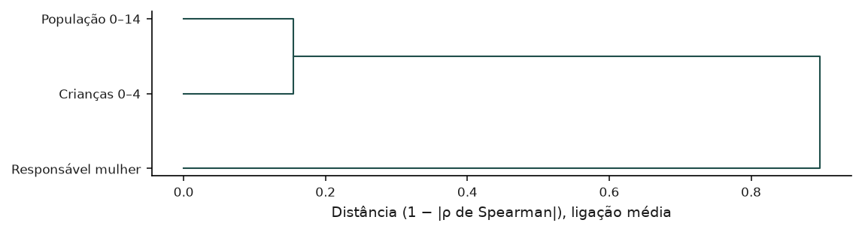
O dendrograma junta os indicadores que medem coisas parecidas
Como ler Cada indicador é uma folha à esquerda; as linhas os unem do mais parecido para o menos. Quanto mais à esquerda a união, mais correlacionados os indicadores.
O que mostra O par mais próximo é Crianças 0–4 × População 0–14 (ρ = 0,8455).
F18 · figuras/F18_dendrograma.png · Bloco 6. Correlações
31
Notes:
O dendrograma é o resultado de um agrupamento hierárquico: começa com cada indicador sozinho e, a cada passo, une os dois grupos mais próximos. A distância entre dois indicadores é 1 menos o módulo da correlação de Spearman (0 = idênticos, 1 = sem relação); entre grupos, usa-se a média das distâncias (ligação média). Ele é um retrato descritivo: não substitui a análise fatorial.
Como ler: Cada indicador é uma folha à esquerda; as linhas os unem do mais parecido para o menos. Quanto mais à esquerda a união, mais correlacionados os indicadores.
O que mostra: O par mais próximo é Crianças 0–4 × População 0–14 (ρ = 0,8455).

Slide 32
7
Favelas e comunidades urbanas (FCU)
Cada indicador, sozinho, separa os setores de favela dos demais?
Neste bloco: T15 · F19
32
Notes:
As favelas e comunidades urbanas delimitadas pelo IBGE servem de referência externa: um bom indicador de vulnerabilidade deve ter valores mais altos nelas. A comparação usa medianas e a AUC, que mede a capacidade de separar os dois grupos.

Slide 33
População 0–14 é o indicador que mais separa as favelas (AUC 0,8081)
Indicador | Mediana FCU | Mediana fora | Diferença | AUC | Setores FCU
População 0–14 | 0,2193 | 0,1607 | 0,0586 | 0,8081 | 19.440
Crianças 0–4 | 0,0681 | 0,0485 | 0,0196 | 0,7582 | 19.313
Responsável mulher | 0,5678 | 0,5258 | 0,0420 | 0,6417 | 19.447
Como ler Uma linha por indicador: setores de FCU e fora, a mediana em cada grupo, a diferença e a AUC do indicador sozinho.
O que mostra População 0–14 tem AUC 0,8081 (mediana 0,2193 em FCU e 0,1607 fora); a menor AUC é a de Responsável mulher (0,6417).
T15 · tabelas/T15_fcu_por_indicador.csv · Bloco 7. Favelas e comunidades urbanas (FCU)
33
Notes:
A AUC (área sob a curva ROC) é a probabilidade de que um setor de favela, sorteado ao acaso, tenha valor maior que um setor de fora, também sorteado. AUC 0,5: o indicador não separa os grupos. Acima de 0,5: valores maiores nas favelas. Abaixo de 0,5: valores menores nas favelas (é o caso da renda, que entra no índice invertida). A AUC aqui é global, com todos os municípios juntos.
Como ler: Uma linha por indicador: setores de FCU e fora, a mediana em cada grupo, a diferença e a AUC do indicador sozinho.
O que mostra: População 0–14 tem AUC 0,8081 (mediana 0,2193 em FCU e 0,1607 fora); a menor AUC é a de Responsável mulher (0,6417).

Slide 34
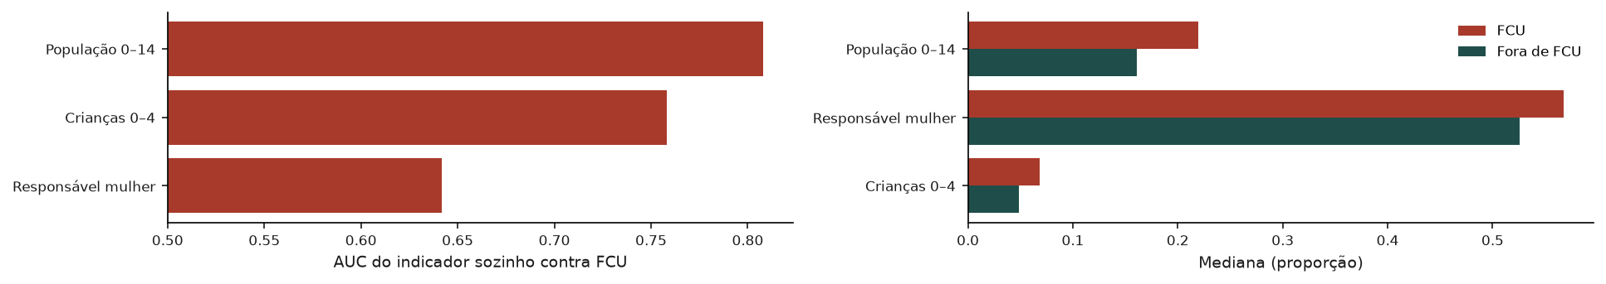
Os indicadores separam as favelas com força muito diferente
Como ler À esquerda, a AUC de cada indicador (barras a partir de 0,5; argila acima, petróleo abaixo). À direita, as medianas em FCU e fora, para os indicadores em proporção.
O que mostra A maior AUC é a de População 0–14 (0,8081); a menor, a de Responsável mulher (0,6417).
F19 · figuras/F19_fcu_por_indicador.png · Bloco 7. Favelas e comunidades urbanas (FCU)
34
Notes:
Barras que partem de 0,5 deixam claro o sentido: argila para a direita, o indicador é maior nas favelas; petróleo para a esquerda, é menor. O painel das medianas mostra a mesma comparação em valores absolutos, o que ajuda a separar uma diferença grande em termos relativos de uma diferença grande de fato.
Como ler: À esquerda, a AUC de cada indicador (barras a partir de 0,5; argila acima, petróleo abaixo). À direita, as medianas em FCU e fora, para os indicadores em proporção.
O que mostra: A maior AUC é a de População 0–14 (0,8081); a menor, a de Responsável mulher (0,6417).

Slide 35
9
Adequação fatorial
Os componentes do índice se prestam a uma análise fatorial, e quantos fatores ela sustenta?
Neste bloco: T19 · T20 · T21 · T22 · F22 · F23
35
Notes:
A análise fatorial resume vários indicadores correlacionados em poucas dimensões (fatores). Antes de usá-la, testa-se se os dados se prestam a isso (KMO, MSA, Bartlett) e quantos fatores reter (Kaiser e análise paralela de Horn). Depois, as cargas dizem o quanto cada indicador pertence a cada fator.

Slide 36
KMO de 0,7867: os componentes se prestam à análise fatorial
Medida | Valor
setores (n) | 73.794
variáveis (p) | 8
KMO | 0,7867
Bartlett qui-quadrado | 194.220,3756
Bartlett graus de liberdade | 28
determinante de R | 0,0719
fatores pelo critério de Kaiser | 2
fatores pela análise paralela de Horn | 2
variância explicada por 2 fatores (%) | 55,5558
Como ler As medidas de adequação da matriz de correlação dos componentes do índice, na amostra do índice.
O que mostra KMO 0,7867, com 73.794 setores; Kaiser retém 2 fatores e Horn, 2; 2 fatores explicam 55,6% da variância.
T19 · tabelas/T19_adequacao_fatorial.csv · Bloco 9. Adequação fatorial
36
Notes:
O KMO (Kaiser-Meyer-Olkin) compara as correlações entre as variáveis com as correlações parciais: perto de 1, as variáveis compartilham muita informação e a fatorial faz sentido; o critério do projeto é pelo menos 0,70. O teste de Bartlett verifica se a matriz de correlação é diferente da identidade (variáveis sem relação); com tantos setores, ele sempre rejeita. O critério de Kaiser retém fatores com autovalor acima de 1; a análise paralela de Horn, mais conservadora, retém os fatores cujo autovalor supera o que dados aleatórios do mesmo tamanho produziriam. A correlação usada é a de Spearman, como no NB04.
Como ler: As medidas de adequação da matriz de correlação dos componentes do índice, na amostra do índice.
O que mostra: KMO 0,7867, com 73.794 setores; Kaiser retém 2 fatores e Horn, 2; 2 fatores explicam 55,6% da variância.

Slide 37
Água inadequada tem a menor adequação individual (MSA 0,7117)
Componente | MSA | Comunal. | Padrão F1 | Padrão F2 | Estrut. F1 | Estrut. F2
Água inadequada | 0,7117 | 0,5390 | 0,0713 | 0,7099 | 0,2810 | 0,7310
Esgoto inadequado | 0,8480 | 0,5325 | 0,3400 | 0,5530 | 0,5033 | 0,6534
Razão de moradores | 0,8995 | 0,3738 | 0,4508 | 0,3008 | 0,5396 | 0,4339
Analfabetismo 15+ | 0,8189 | 0,7116 | 0,8298 | 0,0431 | 0,8425 | 0,2881
Renda (invertida) | 0,7188 | 0,8378 | 0,9254 | -0,0362 | 0,9147 | 0,2371
Cor/raça PPI | 0,7868 | 0,7473 | 0,8403 | 0,0723 | 0,8617 | 0,3204
Banheiro graduado | 0,8812 | 0,1844 | 0,0202 | 0,4230 | 0,1451 | 0,4290
Responsável mulher | 0,7840 | 0,5180 | 0,6169 | -0,5953 | 0,4411 | -0,4131
Como ler Uma linha por componente: MSA, comunalidades e as cargas em cada fator, sem rotação, na Varimax e na promax (padrão e estrutura).
O que mostra Menor MSA: Água inadequada (0,7117). Menor comunalidade (promax): Banheiro graduado (0,1844).
T20 · tabelas/T20_variaveis_cargas.csv · Bloco 9. Adequação fatorial
37
Notes:
O MSA é o KMO de cada variável: abaixo de 0,50, a variável compartilha pouco com as outras. A comunalidade é a parte da variância da variável explicada pelos fatores retidos (critério do projeto: pelo menos 0,30). A carga é a correlação da variável com o fator (critério: pelo menos 0,40 no fator principal). A rotação gira os fatores para que cada variável carregue forte em um só: a Varimax mantém os fatores independentes; a promax permite que eles se correlacionem. Na promax, a matriz padrão dá o efeito próprio de cada fator e a matriz estrutura, a correlação simples.
Como ler: Uma linha por componente: MSA, comunalidades e as cargas em cada fator, sem rotação, na Varimax e na promax (padrão e estrutura).
O que mostra: Menor MSA: Água inadequada (0,7117). Menor comunalidade (promax): Banheiro graduado (0,1844).

Slide 38
O segundo autovalor (1,1960) fica acima da linha de Horn (1,0192)
Componente | Autovalor | Horn | % variância | % acumulada
1 | 3,2484 | 1,0292 | 40,6 | 40,6
2 | 1,1960 | 1,0192 | 15,0 | 55,6
3 | 0,9566 | 1,0104 | 12,0 | 67,5
4 | 0,8330 | 1,0036 | 10,4 | 77,9
5 | 0,6460 | 0,9960 | 8,1 | 86,0
6 | 0,5962 | 0,9891 | 7,5 | 93,5
7 | 0,3527 | 0,9814 | 4,4 | 97,9
8 | 0,1710 | 0,9712 | 2,1 | 100,0
Como ler Um componente por linha: autovalor, valor de referência da análise paralela de Horn e variância explicada, simples e acumulada.
O que mostra Primeiro autovalor 3,2484, segundo 1,1960 (Horn: 1,0192); os dois primeiros explicam 55,6% da variância.
T21 · tabelas/T21_autovalores.csv · Bloco 9. Adequação fatorial
38
Notes:
O autovalor mede quanta variância um componente resume, em unidades de variável: autovalor 2 equivale a duas variáveis inteiras. A análise paralela de Horn gera dados aleatórios com o mesmo número de setores e variáveis e calcula os autovalores que surgiriam só por acaso; um componente merece ser retido quando o seu autovalor supera esse valor.
Como ler: Um componente por linha: autovalor, valor de referência da análise paralela de Horn e variância explicada, simples e acumulada.
O que mostra: Primeiro autovalor 3,2484, segundo 1,1960 (Horn: 1,0192); os dois primeiros explicam 55,6% da variância.

Slide 39
Os dois fatores da promax se correlacionam em 0,2953
Fator | F1 | F2
F1 | 1,0000 | 0,2953
F2 | 0,2953 | 1,0000
Como ler Matriz Φ: a correlação entre os fatores depois da rotação promax.
O que mostra A correlação entre F1 e F2 é 0,2953.
T22 · tabelas/T22_phi.csv · Bloco 9. Adequação fatorial
39
Notes:
Na rotação oblíqua (promax), os fatores podem se correlacionar. Uma correlação alta entre a dimensão socioeconômica e a de saneamento indica que as carências tendem a ocorrer juntas no mesmo setor. É por isso que, na promax, se usa a matriz padrão para distribuir pesos: ela separa o efeito próprio de cada fator.
Como ler: Matriz Φ: a correlação entre os fatores depois da rotação promax.
O que mostra: A correlação entre F1 e F2 é 0,2953.

Slide 40
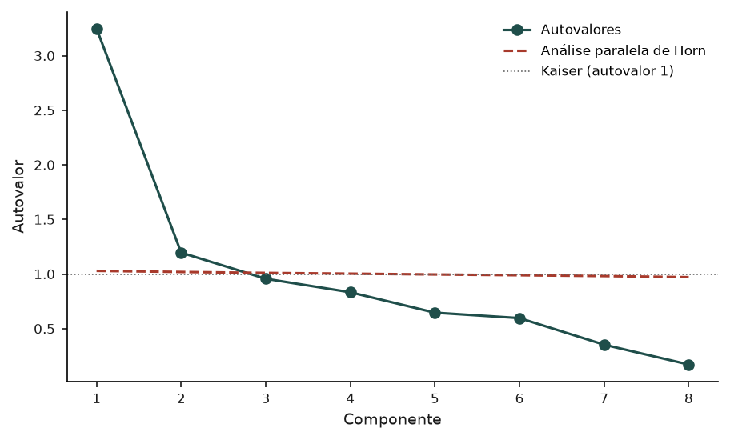
Gráfico de sedimentação: dois componentes acima do acaso
Como ler Linha cheia: autovalores em ordem decrescente. Tracejada: o que dados aleatórios produziriam (Horn). Pontilhada: o critério de Kaiser (autovalor 1).
O que mostra O segundo autovalor é 1,1960, contra 1,0192 da linha de Horn.
F22 · figuras/F22_sedimentacao_horn.png · Bloco 9. Adequação fatorial
40
Notes:
O nome vem da imagem de uma encosta: os primeiros componentes formam o paredão e os demais, o entulho no pé. Os componentes que ficam acima da linha tracejada trazem estrutura real; os que ficam abaixo, ruído.
Como ler: Linha cheia: autovalores em ordem decrescente. Tracejada: o que dados aleatórios produziriam (Horn). Pontilhada: o critério de Kaiser (autovalor 1).
O que mostra: O segundo autovalor é 1,1960, contra 1,0192 da linha de Horn.

Slide 41
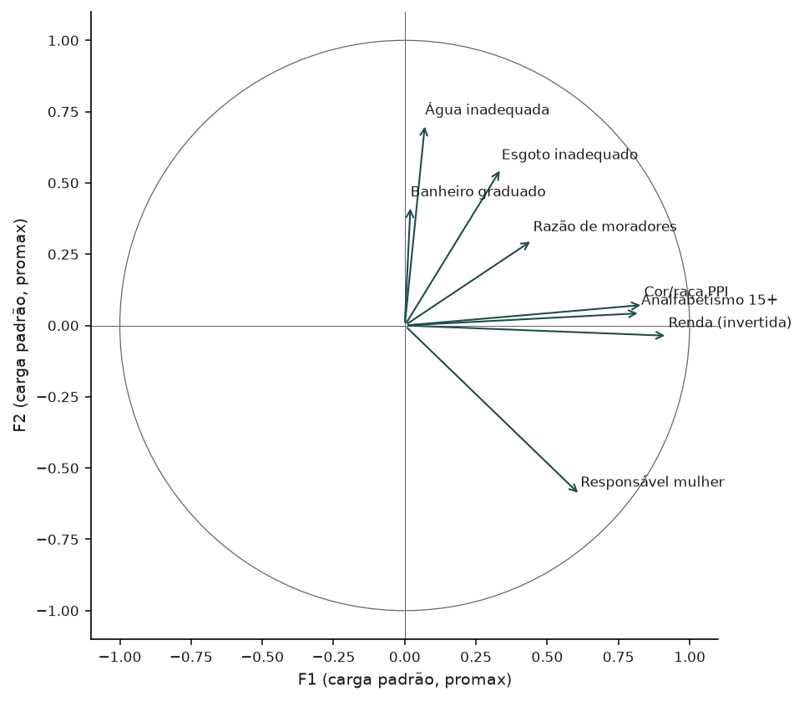
Renda (invertida) define F1 e Água inadequada define F2
Como ler Cada seta é um componente; a ponta fica nas cargas padrão da promax em F1 (horizontal) e F2 (vertical). O círculo marca carga 1.
O que mostra Maior carga em F1: Renda (invertida) (0,9254); em F2: Água inadequada (0,7099).
F23 · figuras/F23_mapa_cargas.png · Bloco 9. Adequação fatorial
41
Notes:
O mapa de cargas mostra a que fator cada variável pertence. Setas ao longo do eixo horizontal pertencem a F1; ao longo do vertical, a F2; setas na diagonal dividem-se entre os dois. Setas curtas indicam variáveis mal explicadas pelos dois fatores (comunalidade baixa).
Como ler: Cada seta é um componente; a ponta fica nas cargas padrão da promax em F1 (horizontal) e F2 (vertical). O círculo marca carga 1.
O que mostra: Maior carga em F1: Renda (invertida) (0,9254); em F2: Água inadequada (0,7099).

Slide 42
10
O índice da versão
Como fica o índice, e ele separa os setores de favela?
Neste bloco: T23 · T24 · T25 · T26 · T27 · F24 · F25 · T34
42
Notes:
Com os fatores e os pesos, cada setor recebe um valor de 0 a 1 dentro do seu município. O bloco mostra os pesos, a distribuição do índice, as faixas de vulnerabilidade pelas duas regras, a AUC contra as favelas e se a versão passa nos critérios de elegibilidade fixados no NB05.

Slide 43
Água inadequada tem o maior peso no índice (20,4%)
Componente | Dimensão | Carga | Peso da dimensão (%) | Peso no índice (%)
Água inadequada | F2 (saneamento) | 0,7099 | 40,0 | 20,4
Esgoto inadequado | F2 (saneamento) | 0,5530 | 40,0 | 12,4
Razão de moradores | F1 (socioeconômica) | 0,4508 | 60,0 | 4,3
Analfabetismo 15+ | F1 (socioeconômica) | 0,8298 | 60,0 | 14,6
Renda (invertida) | F1 (socioeconômica) | 0,9254 | 60,0 | 18,1
Cor/raça PPI | F1 (socioeconômica) | 0,8403 | 60,0 | 14,9
Banheiro graduado | F2 (saneamento) | 0,4230 | 40,0 | 7,2
Responsável mulher | F1 (socioeconômica) | 0,6169 | 60,0 | 8,1
Como ler Uma linha por componente: a dimensão em que ele carrega mais, a carga, o peso da dimensão e o peso final no índice (em %).
O que mostra O maior peso é o de Água inadequada (20,4%); a dimensão F1 (socioeconômica) pesa 60,0%.
T23 · tabelas/T23_pesos.csv · Bloco 10. O índice da versão
43
Notes:
Os pesos seguem a receita do NB04: cada variável vai para a dimensão em que tem a maior carga; o peso da dimensão é repartido entre as variáveis dela em proporção ao quadrado da carga. O peso das dimensões depende do método da versão; na referência é a regra do IVS-BH de 2012 (60% socioeconômica, 40% saneamento).
Como ler: Uma linha por componente: a dimensão em que ele carrega mais, a carga, o peso da dimensão e o peso final no índice (em %).
O que mostra: O maior peso é o de Água inadequada (20,4%); a dimensão F1 (socioeconômica) pesa 60,0%.

Slide 44
O índice tem mediana 0,3412 e P90 0,4555, em 73.793 setores
Escopo | n | Média | DP | P10 | Mediana | P90
Total | 73.793 | 0,3485 | 0,0864 | 0,2479 | 0,3412 | 0,4555
Centro-Oeste | 7.319 | 0,3485 | 0,0806 | 0,2527 | 0,3462 | 0,4434
Nordeste | 13.085 | 0,3934 | 0,0915 | 0,2898 | 0,3881 | 0,5081
Norte | 3.437 | 0,4608 | 0,0999 | 0,3547 | 0,4398 | 0,5952
Sudeste | 45.301 | 0,3326 | 0,0735 | 0,2448 | 0,3297 | 0,4117
Sul | 4.651 | 0,2940 | 0,0659 | 0,2195 | 0,2902 | 0,3686
Como ler Descritivas do índice para o total e por região. Como o índice é normalizado dentro de cada município, todo município tem mínimo 0 e máximo 1.
O que mostra 73.793 setores; mediana 0,3412; percentil 90 0,4555.
T24 · tabelas/T24_indice_descritivas.csv · Bloco 10. O índice da versão
44
Notes:
O índice vai de 0 (o setor menos vulnerável do município) a 1 (o mais vulnerável). Comparar o nível do índice entre municípios não faz sentido nesta normalização; o que se compara é a posição relativa de cada setor dentro da sua cidade.
Como ler: Descritivas do índice para o total e por região. Como o índice é normalizado dentro de cada município, todo município tem mínimo 0 e máximo 1.
O que mostra: 73.793 setores; mediana 0,3412; percentil 90 0,4555.

Slide 45
Pela regra do IVS-BH, 5,9% dos setores ficam em vulnerabilidade muito elevada
Regra | Faixa | Setores | %
IVS-BH | indefinida | 1 | 0,0%
IVS-BH | baixo | 21.507 | 29,1%
IVS-BH | médio | 32.480 | 44,0%
IVS-BH | elevado | 15.427 | 20,9%
IVS-BH | muito elevado | 4.379 | 5,9%
Quartis | indefinida | 1 | 0,0%
Quartis | baixo | 18.423 | 25,0%
Quartis | médio | 18.456 | 25,0%
Quartis | elevado | 18.441 | 25,0%
Quartis | muito elevado | 18.473 | 25,0%
Como ler Quantos setores ficam em cada faixa, pelas duas regras: a do IVS-BH (média e desvio-padrão do município) e a dos quartis do município.
O que mostra IVS-BH: 29,1% baixo e 5,9% muito elevado. Quartis: 25,0% muito elevado.
T25 · tabelas/T25_faixas.csv · Bloco 10. O índice da versão
45
Notes:
A regra do IVS-BH de 2012 classifica pelo afastamento da média do município em desvios-padrão: abaixo de −0,5 DP é baixo; até +0,5 DP, médio; até +1,5 DP, elevado; acima, muito elevado. Como a distribuição é assimétrica, as faixas não têm o mesmo tamanho. A regra dos quartis divide cada município em quatro partes iguais, por construção com 25% cada.
Como ler: Quantos setores ficam em cada faixa, pelas duas regras: a do IVS-BH (média e desvio-padrão do município) e a dos quartis do município.
O que mostra: IVS-BH: 29,1% baixo e 5,9% muito elevado. Quartis: 25,0% muito elevado.

Slide 46
AUC municipal de 0,8055: o índice separa as favelas — versão não elegível
Medida | Valor | Detalhe
AUC global contra FCU | 0,8382 | —
AUC municipal (mediana) | 0,8055 | —
municípios na AUC municipal | 31 | ao menos 30 setores de FCU e fora
peso da dimensão F1 (socioeconômica) (%) | 60 | —
KMO ≥ 0,70 | 1 | sim
MSA ≥ 0,50 em todas | 1 | sim
comunalidade mínima | 0,1844 | Banheiro graduado
comunalidade ≥ 0,30 em todas | 0 | não
maior carga mínima | 0,4230 | Banheiro graduado
carga ≥ 0,40 em todas | 1 | sim
elegível pelos critérios do NB05 | 0 | não
Como ler AUC global e municipal, peso da dimensão socioeconômica e os critérios de elegibilidade do NB05, um por linha (1 = atende).
O que mostra AUC global 0,8382; mediana da AUC municipal 0,8055, em 31 municípios. Pelos critérios do NB05, a versão é não elegível.
T26 · tabelas/T26_auc_e_elegibilidade.csv · Bloco 10. O índice da versão
46
Notes:
A AUC global junta todos os setores; a municipal calcula a AUC dentro de cada município e toma a mediana, só nos municípios com pelo menos 30 setores de FCU e 30 fora. A municipal é a leitura adequada para um índice normalizado no município. Os critérios de elegibilidade foram fixados antes de rodar a grade do NB05: KMO de pelo menos 0,70, MSA de pelo menos 0,50, comunalidade de pelo menos 0,30 e carga de pelo menos 0,40 em todas as variáveis. A elegibilidade é descritiva: não escolhe a versão.
Como ler: AUC global e municipal, peso da dimensão socioeconômica e os critérios de elegibilidade do NB05, um por linha (1 = atende).
O que mostra: AUC global 0,8382; mediana da AUC municipal 0,8055, em 31 municípios. Pelos critérios do NB05, a versão é não elegível.

Slide 47
A AUC vai de 0,5923 (Duque de Caxias) a 0,9536 (Campinas) entre os municípios
Município (entra na mediana) | AUC | Setores FCU | Setores fora
Campinas | 0,9536 | 264 | 1.597
Guarujá | 0,9496 | 150 | 369
São Paulo | 0,9429 | 3.108 | 16.310
Guarulhos | 0,9404 | 319 | 1.624
Mauá | 0,9401 | 168 | 517
Belo Horizonte | 0,9207 | 522 | 2.975
São Bernardo do Campo | 0,9176 | 256 | 1.023
Porto Alegre | 0,9133 | 156 | 1.362
Brasília | 0,8912 | 251 | 3.485
Curitiba | 0,8825 | 189 | 2.016
Rio de Janeiro | 0,8763 | 2.194 | 7.272
Teresina | 0,8551 | 177 | 698
São Luís | 0,8488 | 198 | 588
Ananindeua | 0,8443 | 240 | 190
Goiânia | 0,8430 | 62 | 1.692
São José dos Pinhais | 0,8055 | 32 | 325
Como ler Uma linha por município: AUC, setores de FCU (n1) e fora (n0) e se o município entra na mediana.
O que mostra Entre os municípios que entram na mediana, a maior AUC é a de Campinas (0,9536) e a menor, a de Duque de Caxias (0,5923).
T27 · tabelas/T27_auc_por_municipio.csv · Bloco 10. O índice da versão · parte 1 de 2
47
Notes:
Municípios com poucos setores de favela têm AUC instável: um ou dois setores mudam muito o resultado. Por isso a mediana só usa os municípios com pelo menos 30 setores em cada grupo; os demais ficam na tabela, marcados.
Como ler: Uma linha por município: AUC, setores de FCU (n1) e fora (n0) e se o município entra na mediana.
O que mostra: Entre os municípios que entram na mediana, a maior AUC é a de Campinas (0,9536) e a menor, a de Duque de Caxias (0,5923).

Slide 48
A AUC vai de 0,5923 (Duque de Caxias) a 0,9536 (Campinas) entre os municípios
Município (entra na mediana) | AUC | Setores FCU | Setores fora
Macaé | 0,8000 | 89 | 367
Fortaleza | 0,7972 | 928 | 2.183
Recife | 0,7941 | 445 | 1.334
Salvador | 0,7875 | 1.310 | 1.778
Nova Iguaçu | 0,7754 | 43 | 1.127
Camaragibe | 0,7659 | 33 | 160
Cachoeiro de Itapemirim | 0,7612 | 57 | 236
Natal | 0,7399 | 141 | 676
São Gonçalo | 0,7285 | 79 | 1.626
Feira de Santana | 0,7208 | 44 | 629
Maceió | 0,7180 | 234 | 940
Manaus | 0,7028 | 970 | 879
Belém | 0,6737 | 577 | 538
São José de Ribamar | 0,6587 | 69 | 235
Duque de Caxias | 0,5923 | 105 | 1.187
Como ler Uma linha por município: AUC, setores de FCU (n1) e fora (n0) e se o município entra na mediana.
O que mostra Entre os municípios que entram na mediana, a maior AUC é a de Campinas (0,9536) e a menor, a de Duque de Caxias (0,5923).
Recorte da tabela para o slide; a tabela completa está no CSV indicado no rodapé.
T27 · tabelas/T27_auc_por_municipio.csv · Bloco 10. O índice da versão · parte 2 de 2
48
Notes:
Municípios com poucos setores de favela têm AUC instável: um ou dois setores mudam muito o resultado. Por isso a mediana só usa os municípios com pelo menos 30 setores em cada grupo; os demais ficam na tabela, marcados.
Como ler: Uma linha por município: AUC, setores de FCU (n1) e fora (n0) e se o município entra na mediana.
O que mostra: Entre os municípios que entram na mediana, a maior AUC é a de Campinas (0,9536) e a menor, a de Duque de Caxias (0,5923).

Slide 49
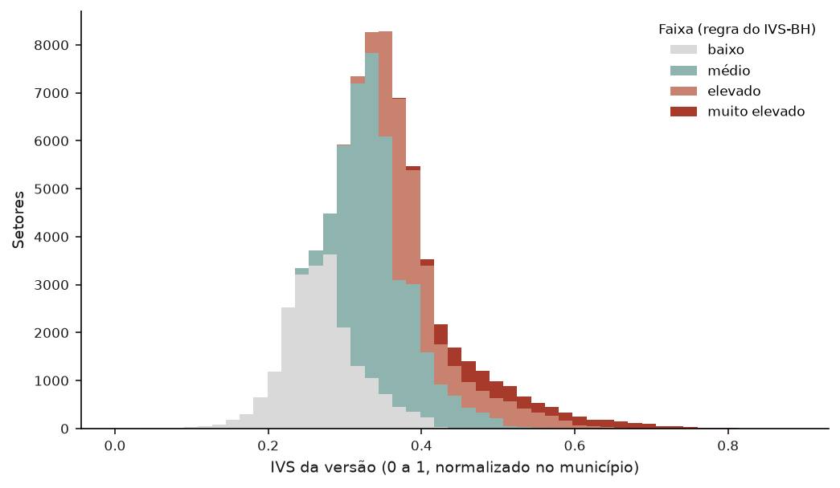
A distribuição do índice e as faixas do IVS-BH
Como ler Histograma do índice, com cada barra dividida pela faixa dos setores (regra do IVS-BH).
O que mostra 29,1% dos setores ficam em baixo e 5,9% em muito elevado.
F24 · figuras/F24_histograma_por_faixa.png · Bloco 10. O índice da versão
49
Notes:
Como as faixas são definidas dentro de cada município, um mesmo valor do índice pode cair em faixas diferentes em cidades diferentes: por isso as cores se sobrepõem nas fronteiras.
Como ler: Histograma do índice, com cada barra dividida pela faixa dos setores (regra do IVS-BH).
O que mostra: 29,1% dos setores ficam em baixo e 5,9% em muito elevado.

Slide 50
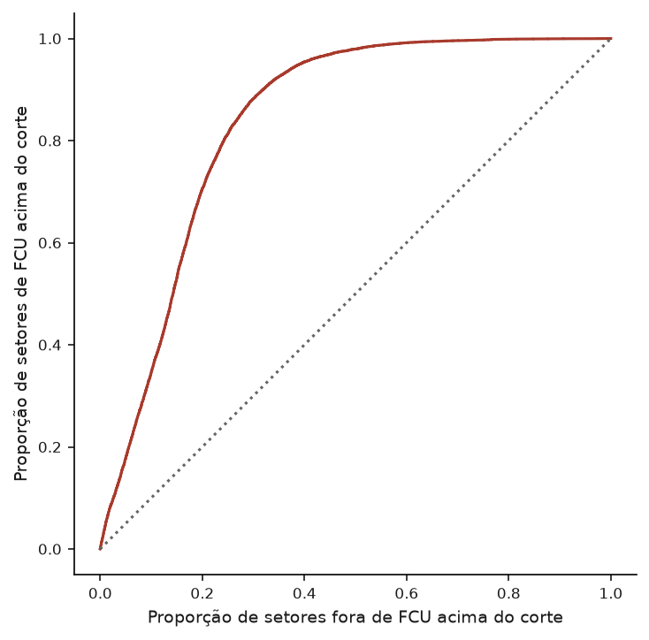
Curva ROC do índice contra as favelas (AUC global 0,8382)
Como ler Cada ponto da curva é um corte do índice: no eixo vertical, a proporção de setores de FCU acima do corte; no horizontal, a dos setores de fora. A diagonal é o acaso.
O que mostra Área sob a curva: 0,8382 (global); a mediana municipal é 0,8055.
F25 · figuras/F25_curva_roc.png · Bloco 10. O índice da versão
50
Notes:
Quanto mais a curva se aproxima do canto superior esquerdo, melhor o índice separa os dois grupos. A área sob a curva é a AUC. Esta curva usa todos os setores juntos; como o índice é normalizado no município, a AUC municipal é a medida principal.
Como ler: Cada ponto da curva é um corte do índice: no eixo vertical, a proporção de setores de FCU acima do corte; no horizontal, a dos setores de fora. A diagonal é o acaso.
O que mostra: Área sob a curva: 0,8382 (global); a mediana municipal é 0,8055.

Slide 51
Com referência (sem complementares), o índice fica com 73.878 setores e ρ = 0,9811 com o valor-padrão
Valor | Recorte | Índice | KMO | AUC global | AUC mun. | Elegível | ρ com o padrão | % muda faixa
valor-padrão desta versão | 104.108 | 73.794 | 0,7867 | 0,8382 | 0,8055 | 0 | 1,0000 | 0,0%
com crianças de 0 a 4 anos | 104.108 | 72.799 | 0,8109 | 0,8201 | 0,8215 | 1 | 0,9600 | 13,4%
com população de 0 a 14 anos | 104.108 | 73.725 | 0,8098 | 0,8307 | 0,8149 | 1 | 0,9610 | 14,8%
referência (sem complementares) | 104.108 | 73.878 | 0,7807 | 0,8309 | 0,8186 | 1 | 0,9811 | 10,2%
Como ler Uma linha por valor do parâmetro exploratório: setores no recorte e no índice, KMO, AUC global e municipal, elegibilidade (1 = elegível), correlação de postos com o índice do valor-padrão e % de setores que mudam de faixa.
O que mostra Com referência (sem complementares): 73.878 setores no índice (contra 73.794), AUC municipal 0,8186, ρ = 0,9811 com o valor-padrão e 10,2% dos setores comuns mudando de faixa.
T34 · tabelas/T34_sensibilidade.csv · Bloco 10. O índice da versão
51
Notes:
Quando ninguém fixou um parâmetro, a versão roda com um valor-padrão e esta tabela mostra o que muda com o valor alternativo. Correlação de postos perto de 1 e poucas trocas de faixa indicam que a escolha do parâmetro pesa pouco; o contrário indica que ela precisa ser decidida. Nenhum dos valores é decisão: é parâmetro exploratório.
Como ler: Uma linha por valor do parâmetro exploratório: setores no recorte e no índice, KMO, AUC global e municipal, elegibilidade (1 = elegível), correlação de postos com o índice do valor-padrão e % de setores que mudam de faixa.
O que mostra: Com referência (sem complementares): 73.878 setores no índice (contra 73.794), AUC municipal 0,8186, ρ = 0,9811 com o valor-padrão e 10,2% dos setores comuns mudando de faixa.

Slide 52
13
Comparação com a referência
O que esta versão muda em relação à referência proposta do NB05?
Neste bloco: T31 · T32 · T33 · F28 · F29
52
Notes:
Cada versão muda uma coisa só em relação à referência. Este bloco mede o efeito dessa mudança: a correlação de postos entre os dois índices, a matriz de setores que trocam de faixa e os municípios mais afetados.

Slide 53
A correlação de postos com a referência é 0,9811
Escopo (menores ρ) | Setores comuns | ρ de Spearman
Total | 73.793 | 0,9811
Taió | 32 | 0,8761
Groaíras | 5 | 0,9000
Placas | 5 | 0,9000
Santa Maria do Oeste | 5 | 0,9000
Água Preta | 18 | 0,9009
Rosário | 15 | 0,9143
Canoas | 375 | 0,9338
Jaqueira | 6 | 0,9429
Tabatinga | 27 | 0,9463
Autazes | 21 | 0,9519
Salto | 167 | 0,9538
Marechal Deodoro | 47 | 0,9565
Salvador | 3.088 | 0,9595
Guapiaçu | 36 | 0,9598
Capelinha | 43 | 0,9607
Como ler Correlação de Spearman entre o índice desta versão e o da referência, nos setores que estão nas duas amostras: total e por município.
O que mostra Total: ρ = 0,9811. Menor correlação municipal: Taió (0,8761).
Recorte da tabela para o slide; a tabela completa está no CSV indicado no rodapé.
T31 · tabelas/T31_spearman_com_referencia.csv · Bloco 13. Comparação com a referência
53
Notes:
Uma correlação de postos perto de 1 indica que a versão ordena os setores quase como a referência, ainda que os valores mudem. Na própria referência, o valor é 1 por construção.
Como ler: Correlação de Spearman entre o índice desta versão e o da referência, nos setores que estão nas duas amostras: total e por município.
O que mostra: Total: ρ = 0,9811. Menor correlação municipal: Taió (0,8761).

Slide 54
A maior troca de faixa é de elevado para medio (2.791 setores)
Referência ↓ · versão → | baixo | médio | elevado | muito elevado
baixo | 20.093 | 1.155 | 1 | 0
médio | 1.414 | 28.534 | 1.037 | 1
elevado | 0 | 2.791 | 14.061 | 784
muito elevado | 0 | 0 | 328 | 3.594
Como ler Cada linha é um par (faixa na referência, faixa nesta versão), com o número de setores e o percentual do total.
O que mostra Fora da diagonal, a maior célula é de elevado para medio, com 2.791 setores.
T32 · tabelas/T32_matriz_de_faixas.csv · Bloco 13. Comparação com a referência
54
Notes:
A diagonal (mesma faixa nas duas) mostra a concordância. Trocas entre faixas vizinhas são esperadas quando os pesos mudam um pouco; trocas de duas faixas ou mais indicam que a versão muda de fato a classificação do setor.
Como ler: Cada linha é um par (faixa na referência, faixa nesta versão), com o número de setores e o percentual do total.
O que mostra: Fora da diagonal, a maior célula é de elevado para medio, com 2.791 setores.

Slide 55
10,2% dos setores mudam de faixa em relação à referência
Município | Setores comuns | Mudam de faixa | % que muda
Todos | 73.793 | 7.511 | 10,2%
Santa Maria do Oeste | 5 | 2 | 40,0%
Tabatinga | 27 | 8 | 29,6%
Urandi | 7 | 2 | 28,6%
Capelinha | 43 | 12 | 27,9%
Vicentinópolis | 11 | 3 | 27,3%
Orizânia | 4 | 1 | 25,0%
São Paulo das Missões | 4 | 1 | 25,0%
Canoas | 375 | 79 | 21,1%
São Caetano do Sul | 280 | 57 | 20,4%
Placas | 5 | 1 | 20,0%
Rosário | 15 | 3 | 20,0%
Marechal Deodoro | 47 | 9 | 19,1%
Goianésia | 68 | 12 | 17,6%
Jaqueira | 6 | 1 | 16,7%
Ibatiba | 32 | 5 | 15,6%
Como ler A primeira linha é o total; as demais, os municípios, do mais afetado para o menos: setores comuns, setores que mudam de faixa e o percentual.
O que mostra No total, 10,2% dos setores mudam de faixa; o município mais afetado é Santa Maria do Oeste (40,0%).
Recorte da tabela para o slide; a tabela completa está no CSV indicado no rodapé.
T33 · tabelas/T33_municipios_que_mudam.csv · Bloco 13. Comparação com a referência
55
Notes:
A faixa usada é a da regra do IVS-BH. Municípios pequenos tendem a aparecer no topo, porque poucas trocas pesam muito em poucos setores.
Como ler: A primeira linha é o total; as demais, os municípios, do mais afetado para o menos: setores comuns, setores que mudam de faixa e o percentual.
O que mostra: No total, 10,2% dos setores mudam de faixa; o município mais afetado é Santa Maria do Oeste (40,0%).

Slide 56
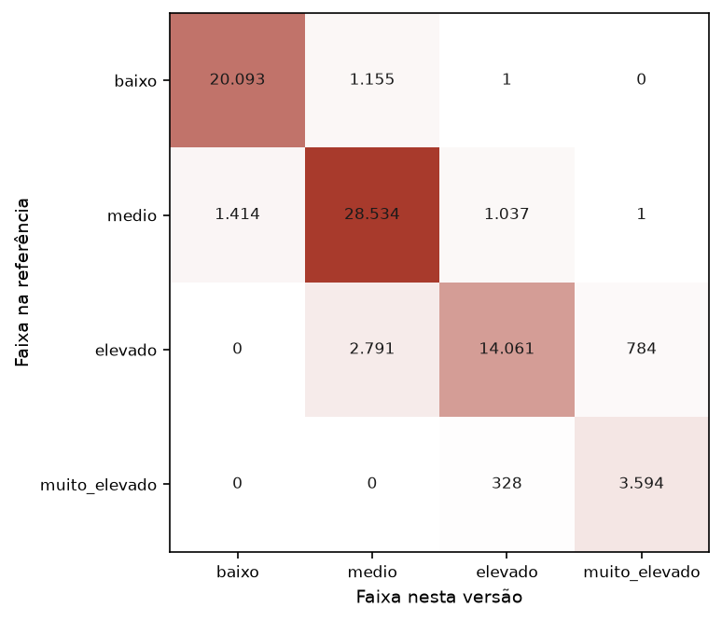
Matriz de faixas: referência × esta versão
Como ler Linhas: faixa na referência; colunas: faixa nesta versão; cada célula traz o número de setores.
O que mostra A maior troca fora da diagonal é de elevado para medio (2.791 setores).
F28 · figuras/F28_matriz_de_faixas.png · Bloco 13. Comparação com a referência
56
Notes:
Uma matriz com quase tudo na diagonal indica que a mudança da versão não altera a classificação; células fora da diagonal mostram para onde os setores se movem.
Como ler: Linhas: faixa na referência; colunas: faixa nesta versão; cada célula traz o número de setores.
O que mostra: A maior troca fora da diagonal é de elevado para medio (2.791 setores).

Slide 57
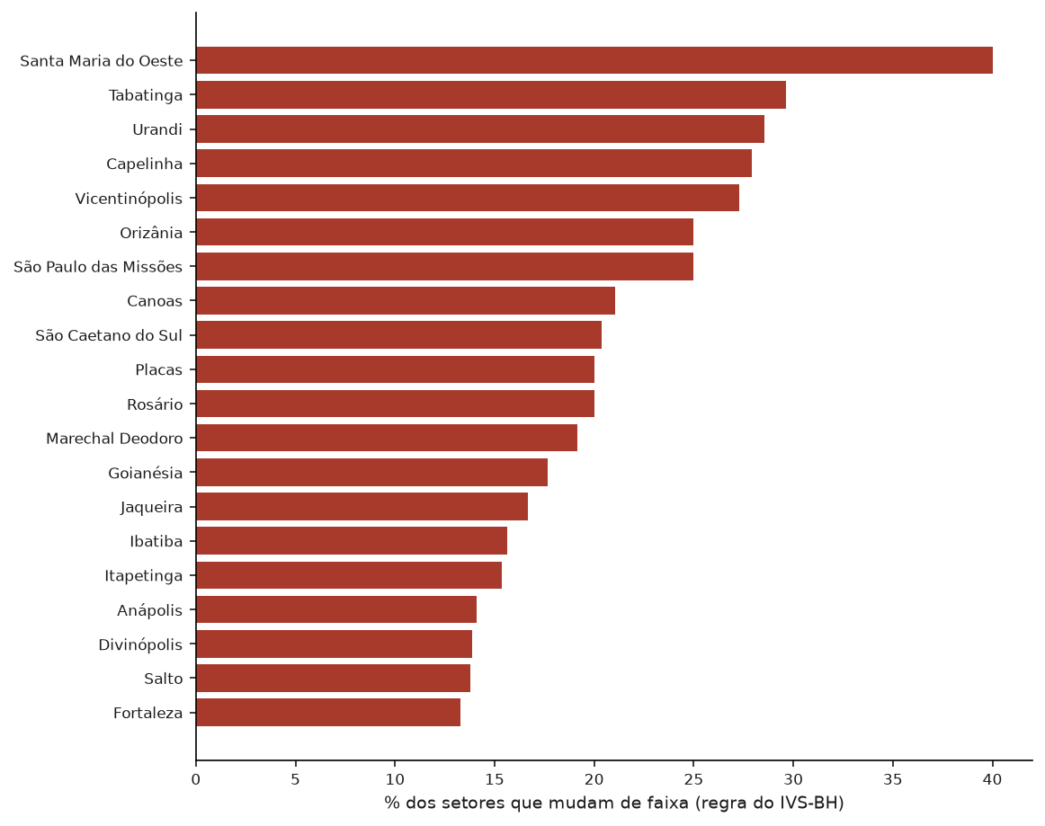
Os municípios mais afetados pela mudança da versão
Como ler Os 20 municípios com o maior percentual de setores que mudam de faixa.
O que mostra O mais afetado é Santa Maria do Oeste (40,0%); no total, 10,2%.
F29 · figuras/F29_municipios_que_mudam.png · Bloco 13. Comparação com a referência
57
Notes:
O gráfico destaca onde a escolha desta versão faz mais diferença. Na própria referência, todas as barras são zero.
Como ler: Os 20 municípios com o maior percentual de setores que mudam de faixa.
O que mostra: O mais afetado é Santa Maria do Oeste (40,0%); no total, 10,2%.

Slide 58
Síntese da versão
0,7867
0,8055
10,2%
KMO dos componentes (T19)
AUC municipal contra FCU (mediana) (T26)
setores que mudam de faixa em relação à referência (T33)
O que esta versão mostra Com a chefia feminina, a versão não é elegível: a menor comunalidade, a de Banheiro graduado, fica abaixo de 0,30, e a AUC municipal contra as favelas cai. As crianças (0 a 4 ou 0 a 14 anos) se encaixam melhor: o KMO sobe, as duas versões são elegíveis e a AUC fica perto da referência, mas mais de um em cada dez setores muda de faixa.
58
Notes:
Com a chefia feminina, a versão não é elegível: a menor comunalidade, a de Banheiro graduado, fica abaixo de 0,30, e a AUC municipal contra as favelas cai. As crianças (0 a 4 ou 0 a 14 anos) se encaixam melhor: o KMO sobe, as duas versões são elegíveis e a AUC fica perto da referência, mas mais de um em cada dez setores muda de faixa.

Slide 59
Candidatos ao artigo: as tabelas e figuras desta versão
Marcar no catálogo (colunas “Vai para o artigo?”, “Seção” e “Comentários”); os IDs são os mesmos em todas as versões.
ID | Bloco | Título no deck
T03 | 2 | Crianças 0–4 é o indicador mais assimétrico (assimetria 0,74)
T04 | 2 | Responsável mulher: a mediana vai de 0,5057 (Centro-Oeste) a 0,5577 (Nordeste)
T05 | 2 | Responsável mulher: entre os municípios, a mediana vai de 0,3411 a 0,6194
F05 | 3 | Socioeconômica: Responsável mulher tem a distribuição mais assimétrica (assimetria -0,34)
F06 | 3 | Socioeconômica: Responsável mulher tem mediana de 0,5577 no Nordeste e 0,5057 no Centro-Oeste
F07 | 3 | Socioeconômica: as regiões têm formas diferentes de distribuição
F11 | 3 | Demografia: Crianças 0–4 tem a distribuição mais assimétrica (assimetria 0,74)
F12 | 3 | Demografia: Crianças 0–4 tem mediana de 0,0632 no Norte e 0,0465 no Sul
F13 | 3 | Demografia: as regiões têm formas diferentes de distribuição
T06 | 4 | O maior percentual de faltantes é o de Crianças 0–4 em Taió (20,0%)
F14 | 4 | Os faltantes se concentram em poucos indicadores e municípios
T07 | 4 | O analfabetismo falta em 29,4% dos menores setores e em 3,9% dos maiores
F15 | 4 | A falta de dados depende do tamanho do setor
T08 | 5 | Responsável mulher tem a maior proporção de extremos (0,2%)
T09 | 5 | São Paulo concentra o maior número de marcações de extremo (56)
catalogo.csv · parte 1 de 3
59

Slide 60
Candidatos ao artigo: as tabelas e figuras desta versão
Marcar no catálogo (colunas “Vai para o artigo?”, “Seção” e “Comentários”); os IDs são os mesmos em todas as versões.
ID | Bloco | Título no deck
T10 | 5 | Os setores mais distantes da mediana, indicador por indicador
F16 | 5 | A proporção de extremos varia muito de um indicador para outro
T12 | 6 | Crianças 0–4 e População 0–14 formam o par mais correlacionado (ρ = 0,8455)
T13 | 6 | Na correlação linear, o par mais forte é Crianças 0–4 × População 0–14 (r = 0,8404)
T14 | 6 | O par mais redundante é Crianças 0–4 × População 0–14 (ρ = 0,8455)
F17 | 6 | Os indicadores formam grupos de correlação
F18 | 6 | O dendrograma junta os indicadores que medem coisas parecidas
T15 | 7 | População 0–14 é o indicador que mais separa as favelas (AUC 0,8081)
F19 | 7 | Os indicadores separam as favelas com força muito diferente
T19 | 9 | KMO de 0,7867: os componentes se prestam à análise fatorial
T20 | 9 | Água inadequada tem a menor adequação individual (MSA 0,7117)
T21 | 9 | O segundo autovalor (1,1960) fica acima da linha de Horn (1,0192)
T22 | 9 | Os dois fatores da promax se correlacionam em 0,2953
F22 | 9 | Gráfico de sedimentação: dois componentes acima do acaso
F23 | 9 | Renda (invertida) define F1 e Água inadequada define F2
catalogo.csv · parte 2 de 3
60

Slide 61
Candidatos ao artigo: as tabelas e figuras desta versão
Marcar no catálogo (colunas “Vai para o artigo?”, “Seção” e “Comentários”); os IDs são os mesmos em todas as versões.
ID | Bloco | Título no deck
T23 | 10 | Água inadequada tem o maior peso no índice (20,4%)
T24 | 10 | O índice tem mediana 0,3412 e P90 0,4555, em 73.793 setores
T25 | 10 | Pela regra do IVS-BH, 5,9% dos setores ficam em vulnerabilidade muito elevada
T26 | 10 | AUC municipal de 0,8055: o índice separa as favelas — versão não elegível
T27 | 10 | A AUC vai de 0,5923 (Duque de Caxias) a 0,9536 (Campinas) entre os municípios
F24 | 10 | A distribuição do índice e as faixas do IVS-BH
F25 | 10 | Curva ROC do índice contra as favelas (AUC global 0,8382)
T31 | 13 | A correlação de postos com a referência é 0,9811
T32 | 13 | A maior troca de faixa é de elevado para medio (2.791 setores)
T33 | 13 | 10,2% dos setores mudam de faixa em relação à referência
F28 | 13 | Matriz de faixas: referência × esta versão
F29 | 13 | Os municípios mais afetados pela mudança da versão
T34 | 10 | Com referência (sem complementares), o índice fica com 73.878 setores e ρ = 0,9811 com o valor-padrão
catalogo.csv · parte 3 de 3
61

Slide 62
Limitações e parâmetros exploratórios
Proporção de crianças também marca a estrutura etária do setor, o que conversa com o eixo do envelhecimento (versão D2).
A amostra do índice exclui todo setor com algum componente faltante (exclusão por lista); trocar um componente muda também a amostra.
Nenhum parâmetro exploratório nesta versão.
62
Notes:
Proporção de crianças também marca a estrutura etária do setor, o que conversa com o eixo do envelhecimento (versão D2).
A amostra do índice exclui todo setor com algum componente faltante (exclusão por lista); trocar um componente muda também a amostra.

Slide 63
Apêndice: dicionário dos indicadores
Indicador | Dimensão | O que mede | Numerador | Denominador
Quadro_Indicadores.csv (entrega à orientadora)
63

